Slide 1
Atención Consular a NNA migrantes acompañados y no acompañados
Honduras en Los Estados Unidos de América y Los Estados Unidos Mexicanos

Slide 2
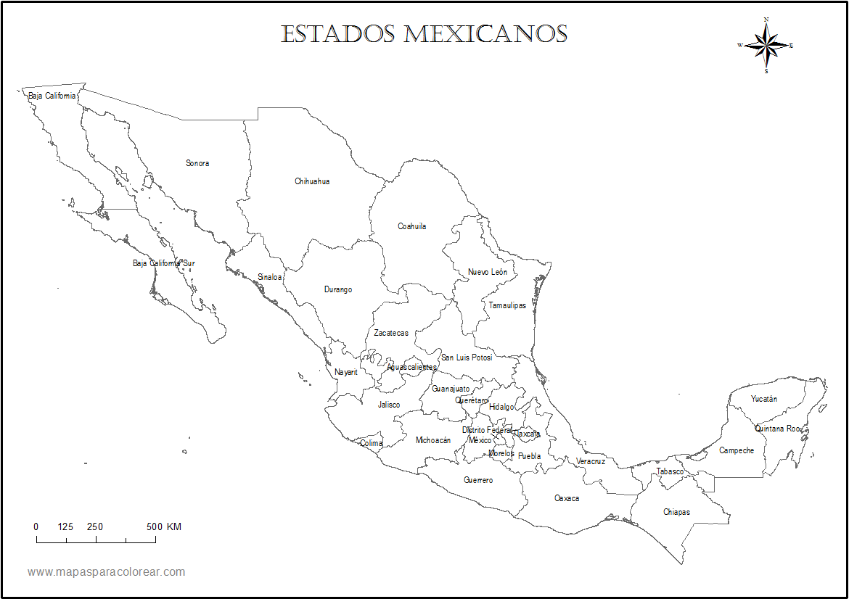
Honduras cuenta con 7 representaciones Consulares en Los Estados Unidos
Mexicanos.

Slide 3
Nuestra Red Consular de Honduras en Los Estados Unidos Mexicanos conscientes de lo que esta pasando hemos unificado esfuerzos con Autoridades de Gobierno, Asociaciones Civiles y Derechos Humanos, para buscar y encontrar soluciones.
Nuestro Actual Gobierno se ha preocupado mucho por nuestros NNA, para que en su transito por México les brindemos un trato digno, y ha dinamizado los procesos de asistencia consular brindándonos talleres de fortalecimiento y dando las herramientas necesarias para realizar nuestro trabajo con eficiencia y eficacia; también ha creado restructuraciones en los centros que reciben a los menores en nuestro país como ser la creación del DINAF (Dirección de Niñez Adolescencia y familia) el cual cuenta con un centro debidamente remodelado; y es quien se encarga de recibirlos al llegar a nuestro país brindándoles:
Asistencia Medica Inmediata.
Alimentación.
Atención psicológica.
Gastos de transporte para que regresen a su lugar de origen.
También ha implementado proyectos de inclusión social especialmente para las familias mas pobres.

Slide 4

Asistencia Consular personalizada
Apreciar el estado psicológico de los NNA .
Escuchar su historia y demandas.
Buscar medidas de protección en el lugar o a su retorno.

Slide 5
Detectar caso especiales de vulneración de derechos, en el lugar de origen o durante el viaje.
Trasladar la información oportuna sobre el proceso que se seguirá, dependiendo de su caso particular y necesidades

Slide 6
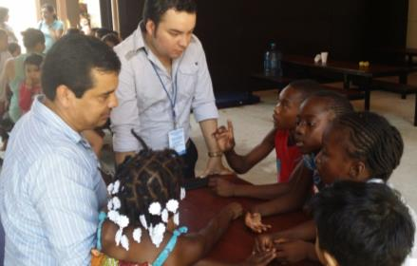
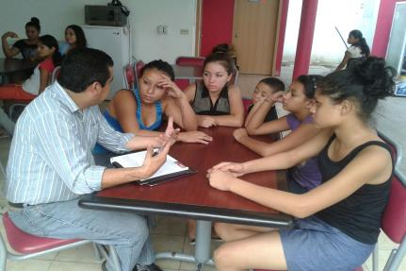
Los NNA se sienten más incluidos y escuchados mientras se resuelve su proceso individual.

Slide 7
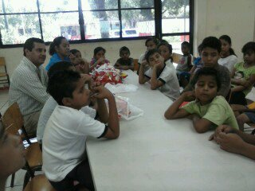
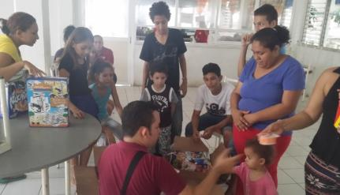
Durante la espera, se hacen visitas regularmente a los albergues para realizar actividades recreativas con el objetivo de reducir la ansiedad.

Slide 8
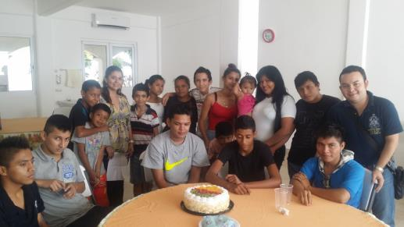
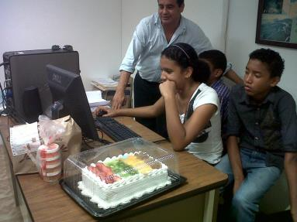


Hemos estado Motivando y Estimulando a los NNA
Estableciendo con ellos un Ambiente Ameno, celebrando ocasiones especiales como Cumpleaños, fechas festivas de nuestro país , brindándoles comidas y bebidas típicas; como también entrega de kit de limpieza y en varios casos ropa y zapatos.

Slide 9
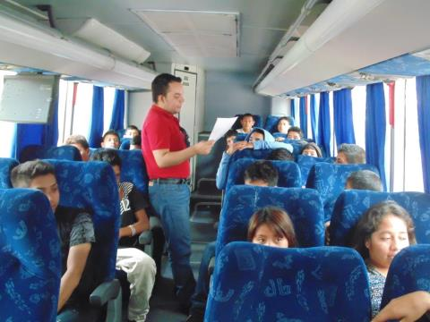
Los NNA que son repatriados conocen mejor el proceso y sienten más confianza al momento de arribar a los albergues en Honduras.

Slide 10
Desafíos a vencer
El flujo migratorio aumenta con el paso de los meses y con ello la cantidad de NNA bajo aseguramiento.
La cantidad de NNA por atender supera al recurso humano disponible para tal efecto.

Slide 11
Estadísticas
1 de octubre del 2014- 30 septiembre del 2015
La Oficina de Reasentamiento de Refugiados (ORR por sus siglas en Inglés) informó:
Referencias 33,726 del Departamento de Seguridad Nacional (DHS por sus siglas en inglés)
17% Honduras
2/3 entre 14 y 17 años
2/3 varones
Promedio de estadía en cuidado 34 días
La mayoría son liberados a su familia

Slide 12
PROCESO DE ASISTENCIA A MENORES NO ACOMPAÑADOS
Contacto con el consulado más cercano
Visitas frecuentes a centros de procesamiento combinado
Contacto continuo con los albergues
Prestar atención permanente en
proceso de traslado

Slide 13
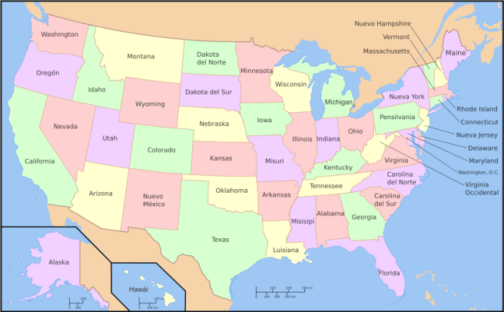
CONTACTO CON EL CONSULADO MAS CERCANO

Slide 14
VISITAS FRECUENTES A CENTROS DE PROCESAMIENTO COMBINADO
Alimentación
Higiene Personal
Comunicación con su patrocinador

Slide 15
PRESTAR ATENCION PERMANENTE EN EL PROCESO DE TRASLADO
Aspectos considerados:
Fecha de detención
Permanencia en la estación de patrulla
Disponibilidad y ubicación de los albergues
Estrecha relación entre los patrocinadores y los menores

Slide 16
CONTACTO CONTINUO CON LOS ALBERGUES
La mayoría de los casos de NNA no acompañados son enviados del Departamento de Seguridad Nacional (DHS por siglas en inglés)a custodia de la Oficina de Reasentamiento de Refugiados (ORR por sus siglas en Inglés).
Los consulados colaboran en el proceso de verificación de información de los menores.
Se realizan visitas para estar en contacto directo con los menores y escuchar sus necesidades.

Slide 17
CONCLUSIONES
La mayoría de los casos de NNA y adolescentes no migrantes es debido a desinformación. Por lo cual es de vital importancia:
fortalecer la difusión de programas de reunificación familiar, los cuales reducen el riesgo en los niños y niñas. (Ejemplo en EE.UU: Programa para menores Centroamericanos (CAM), Residentes Mexicanos pueden aplicar en procesos de reunificación siguiendo el proceso respectivo de acuerdo a su país).
El proceso amerita su trato personalizado y continua comunicación hasta su resolución, por lo tanto es de vital importancia mantener una estrecha relación entre las representaciones consulares y los centros de detención. Donde aspectos como brindar copias de identificaciones que son retenidas, son factores vitales en el aceleramiento del proceso de inmigración.

